Slide 1

การพัฒนาระบบสารสนเทศนักศึกษาระดับบัณฑิตศึกษา โดยวิธีเชิงวัตถุ
Object-Oriented Software Development
of Student Information System For Graduate Students
ดร. วิศิษฎ์ หิรัญกิตติ อาจารย์ที่ปรึกษา
นาย มาศพงษ์ ณ ลำปาง 42015313
นาย ศราวุฒิ นูพลกรัง 42015319
นาย สมภูรณ์ เกิดทอง 42015323

Slide 2
การพัฒนาระบบสารสนเทศนักศึกษาระดับบัณฑิตศึกษา โดยวิธีเชิงวัตถุ
Object-Oriented Software Development
of Student Information System for Graduate Students
บทนำ
กระบวนการพัฒนาระบบ
ทฤษฎีอ้างอิง
สรุป
ตัวอย่างการใช้งาน

Slide 3
ความสำคัญและที่มา
ระบบสารสนเทศนักศึกษาระดับบัณฑิตศึกษาที่ใช้อยู่ปัจจุบัน ประสบปัญหาหลายประการจึงควรที่จะได้รับการพัฒนาปรับปรุงให้ดีขึ้น
การพัฒนาโปรแกรมด้วยวิธีเชิงวัตถุ เป็นวิธีที่ดีและมีประสิทธิภาพควรแก่การศึกษา
UML ใช้เป็นสื่อในการอธิบายมุมมองต่างๆ ของระบบได้เป็นอย่างดี การศึกษา UML จึงส่งผลให้มองระบบได้ง่ายขึ้น
Home

Slide 4
วัตถุประสงค์
เพื่อศึกษาหลักการวิศวกรรมซอฟต์แวร์ด้วยวิธีเชิงวัตถุ ให้เข้าใจ
เพื่อศึกษาประโยชน์และการใช้งาน CASE Tool(Rational Rose) และภาษาจาวาซึ่งสนับสนุนวิธีการเชิงวัตถุ
เพื่อศึกษาระบบสารสนเทศนักศึกษาเดิม ว่าเป็นอย่างไร มีปัญหาอะไร และควรปรับปรุงอย่างไร
เพื่อนำหลักการวิศวกรรมซอฟต์แวร์ด้วยวิธีเชิงวัตถุไปพัฒนาระบบสารสนเทศนักศึกษาให้มีประสิทธิภาพมากขึ้น
เพื่อทำให้การทำงานของฝ่ายทะเบียนเป็นระเบียบแบบแผนมากขึ้น
Home

Slide 5
ขอบเขตของโครงงาน
ทำการศึกษาหลักการวิเคราะห์และออกแบบระบบเชิงวัตถุ
นำเอาภาษา UML มาใช้สร้างโมเดลของระบบ
ทำความเข้าใจระบบและหาวิธีการปรับปรุงระบบให้มีประสิทธิภาพมากยิ่งขึ้น
ระบบที่พัฒนาส่งผลกระทบกับการทำงานเดิมน้อยที่สุด
Home

Slide 6
Object-Oriented Software Engineering
การพัฒนาระบบเชิงวัตถุเป็นการพัฒนารูปแบบใหม่ โดยที่ผู้พัฒนาจะมองระบบและระบบย่อยเป็นวัตถุ และด้วยการมองระบบเป็นวัตถุทำให้สามารถมองระบบได้ชัดเจนมากยิ่งขึ้น ส่งผลให้การวิเคราะห์และออกแบบระบบทำได้ง่ายและมีความถูกต้อง

Slide 7
Unified Modeling Language (UML)
Unified Model Language หรือ UML เป็นภาษาโมเดลที่นำเอาสัญลักษณ์มาช่วยในการเพิ่มประสิทธิภาพในส่วนของการวิเคราะห์(Analysis) และการออกแบบ(Design) ซึ่งมีประโยชน์ในหลายๆด้าน โดยจะเป็นรูปแบบของออปเจ็กต์โอเรียนเต็ด โดยการออกแบบจะทำให้เราสามารถวิเคราะห์ส่วนประกอบโดยรวมของระบบและหลีกเลี่ยงความซ้ำซ้อนและเฉพาะเจาะจงเกินไป

Slide 8
Java Language
Java เป็นภาษาในการโปรแกรมภาษาหนึ่ง ซึ่งสนับสนุนการออกแบบเชิงวัตถุเต็มรูปแบบ ข้อดีของ Java คือ Java พยายามจะตัดความซับซ้อน และความสับสนในตัวภาษาออกไป โดยอ้างมาจากภาษา C++ เพื่อให้ง่ายต่อการเรียนรู้ จะเห็นได้ว่าใน Java จะไม่มีการใช้ Pointer และ ไม่มี Multiple Inheritance ซึ่งอาจทำให้เกิดความผิดพลาดในการเขียนโปรแกรมได้ นอกจากนี้ความสามารถใน Platform Independent ทำให้ Java นั้นเป็นภาษาที่ได้รับความนิยมในขณะนี้

Slide 9
Servlet Technology
Servlet คือ เทคโนโลยี ที่เกิดขึ้นมาจาก Java เพื่อใช้งานทางด้านการสร้าง โปรแกรมในรูปแบบ CGI สำหรับทำงานบนเว็บเซิร์ฟเวอร์ เพื่อให้ผลการแสดงเว็บสู่ผู้อ่าน มีการเปลี่ยนแปลงตามการใช้งาน (On The Fly)

Slide 10
ข้อดีของ Servlet
การทำงานของ Servlet จะเป็นรูปแบบเทร็ด(Thread) แทนที่จะเรียกว่าโปรเซส ซึ่งแต่ละเทร็ดขนาดการทำงานเล็กกว่า และเวลาการทำงานน้อยกว่า จึงทำให้รูปแบบของ Servlet มีประสิทธิภาพและความเร็วสูง
เนื่องจาก Servlet ถูกสร้างมาจาก Java ซึ่งเป็นภาษาโปรแกรมเชิงวัตถุ ทำให้ได้รับความสามารถเชิงวัตถุ และ ความสามารถจาก Java เช่น Platform Independent , Reuse , Scalability ฯลฯ

Slide 11
JSP (Java Server Page )
Java Server Page หรือที่เรียกกันง่ายๆว่า JSP เป็นเทคโนโลยีที่เป็นผลรวม ของการนำเอาหลักการสร้างเว็บแบบสแตติกด้วย HTML มารวมกับการสร้างเว็บแบบไดนามิก ก่อให้เกิดการแสดงผลเว็บ ที่มีการเปลี่ยนแปลงข้อมูลได้ตามการใช้งานของผู้ใช้

Slide 12
การทำงานของ JSP
มี JSP Servlet?
เรียกใช้งาน JSP
คอมไพล์
ไฟล์ JSP
ได้รับผลลัพธ์จาก
การทำงานของ
JSP Servlet
JSP Servlet
เว็บบราวเซอร์
เว็บเซิร์ฟเวอร์

Slide 13
Java Bean
Java Bean จริงๆ แล้วก็คือ จาวาคลาสธรรมดา ๆ แต่ถูกเขียนขึ้นโดยใช้ naming และ design conventions ที่อยู่ใน Java Bean Specification เท่านั้น Conventions หลัก ๆ สำหรับการเขียน Java Bean เพื่อใช้ใน JSP มีดังนี้
- Empty Constructor - Constructor ที่ไม่ต้องการ argument
- Mutator and Assessor - มีฟังก์ชั่น set และ get
- Property Name Convention - การตั้งชื่อ Property ต้องเป็นตัวเล็ก

Slide 14
IBM DB2
IBM DB2 เป็น ระบบจัดการฐานข้อมูลเชิงสัมพันธ์ (Relational Database Management) ระบบหนึ่ง ซึ่งได้รับการอนุเคราะห์จากบริษัทไอบีเอ็ม ประเทศไทย โดยทางบริษัทได้ให้ชุดผลิตภัณฑ์ของ DB2 ประกอบไปด้วย DB2 Client Tool , DB2 UDB และ DB2 Personal Edition สำหรับโครงงานนี้นำเอา DB2 มาใช้ในการพัฒนา และ ทดสอบโครงงาน โดย DB server จะใช้ DB2 Universal Database (UDB) for Unix ในการจัดการฐานข้อมูลสารสนเทศนักศึกษา และใช้ DB 2 Client Tool for Window ในการทดสอบโปรแกรม

Slide 15
IBM VisualAge for Java
VisualAge for Java เป็นเครื่องมือที่ได้รวบรวม visual environment ซึ่งสามารถรองรับกระบวนการพัฒนาโปรแกรมด้วยภาษาจาวาได้อย่างสมบูรณ์และซึ่งกล่าวได้ว่า VisualAge for Java นี้ไม่ใช่แค่เพียงคอมไพเลอร์ของภาษาจาวาเท่านั้น แต่ได้รวบรวม environment ไว้หลายอย่าง ซึ่งเรียกว่า Intergrated Development Environment (IDE) ตัวอย่างที่นำมาใช้งานเช่น
WebSphere Test Environment
JSP/Servlet Test Environment

Slide 16
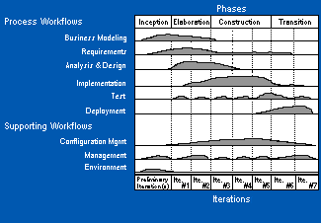
Software Process
(อ้างอิงจาก Visual Modeling with Rational Rose 2000 and UML)
Home

Slide 17
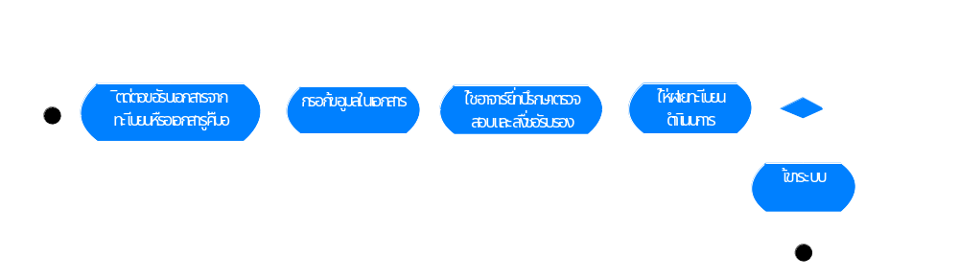
ระบบสารสนเทศนักศึกษาปัจจุบัน
Activity Diagramของ ระบบสารสนเทศนักศึกษาปัจจุบัน

Slide 18
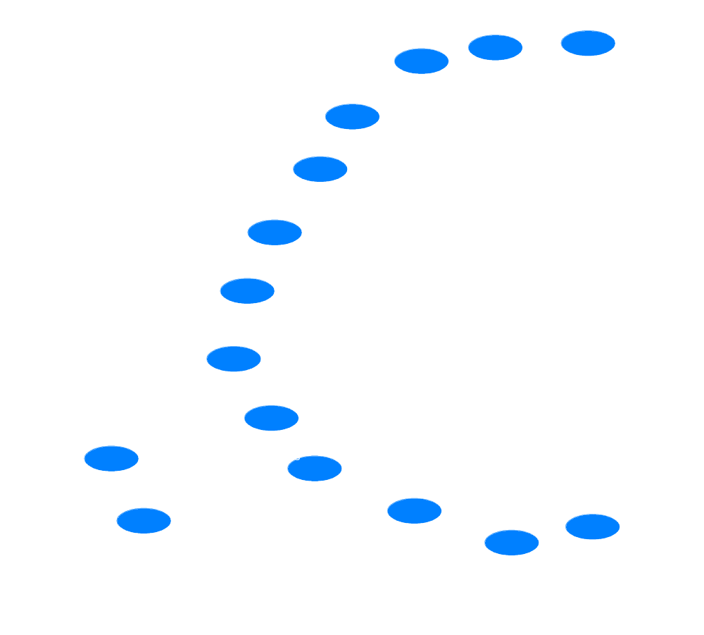
Usecase Diagram

Slide 19
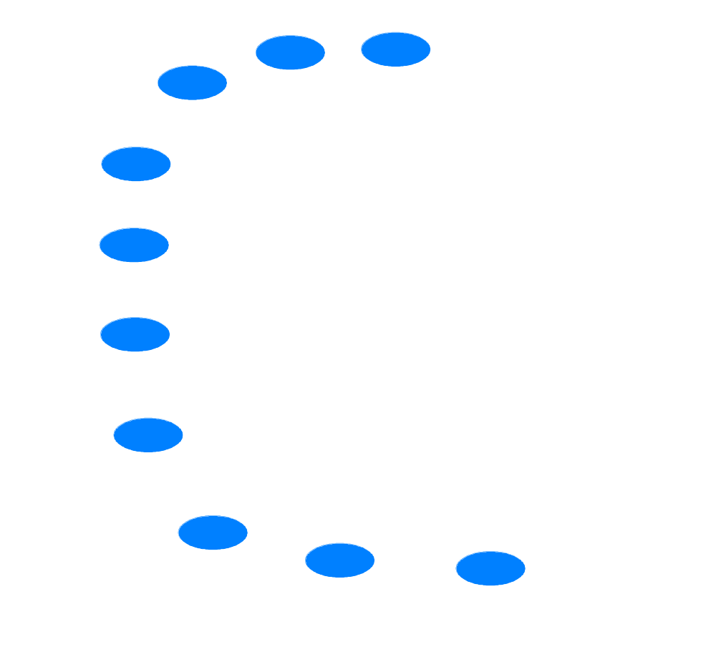
Usecase Diagram

Slide 20
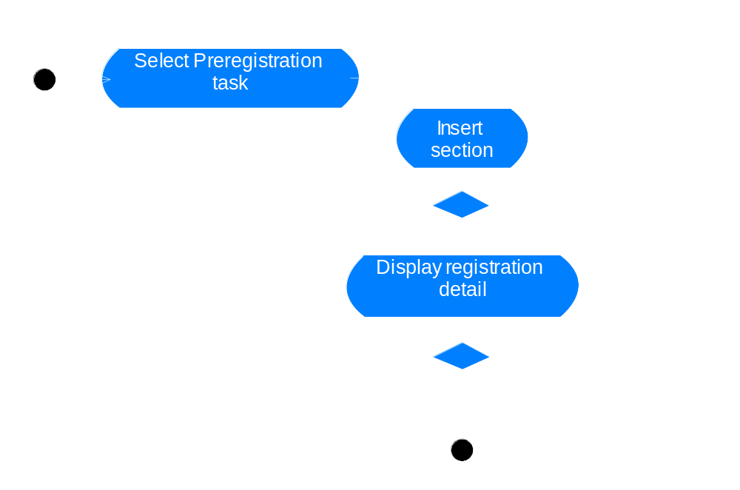
Active Diagram

Slide 21
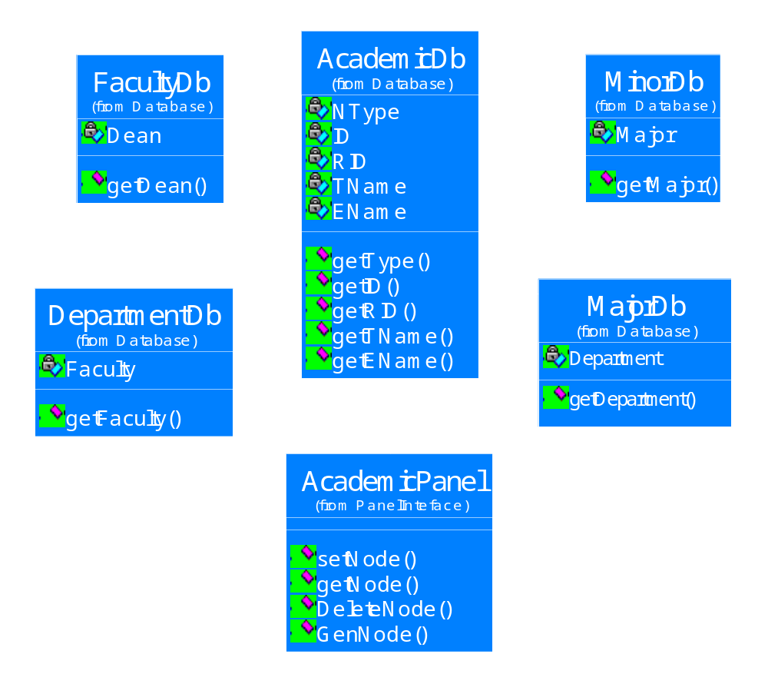
Class Diagram

Slide 22
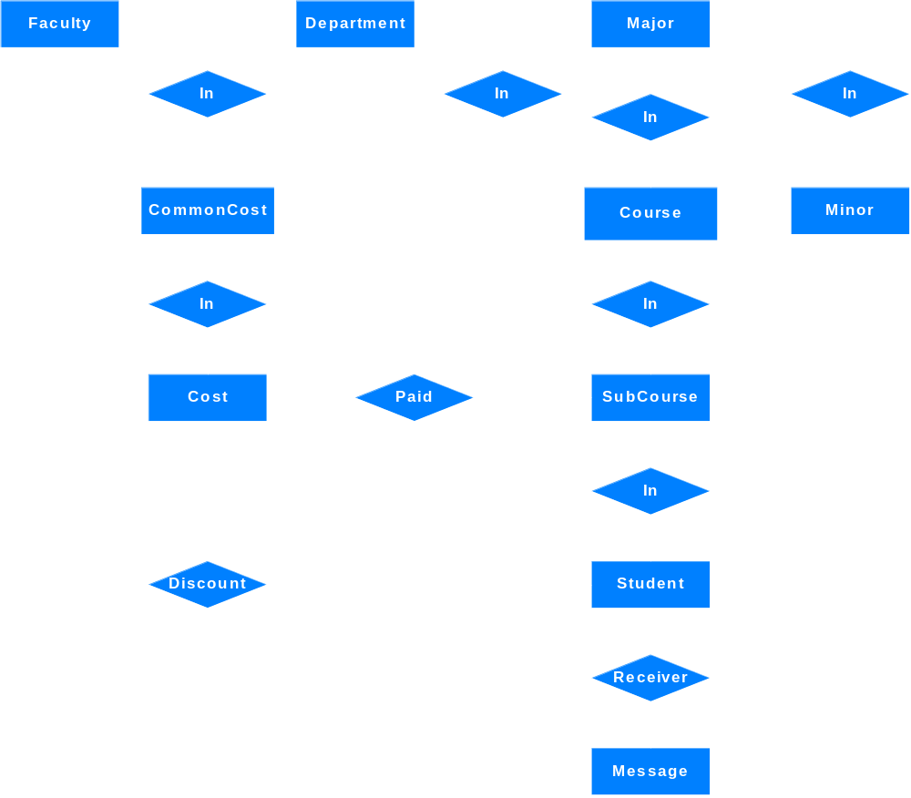
ER Diagram

Slide 23
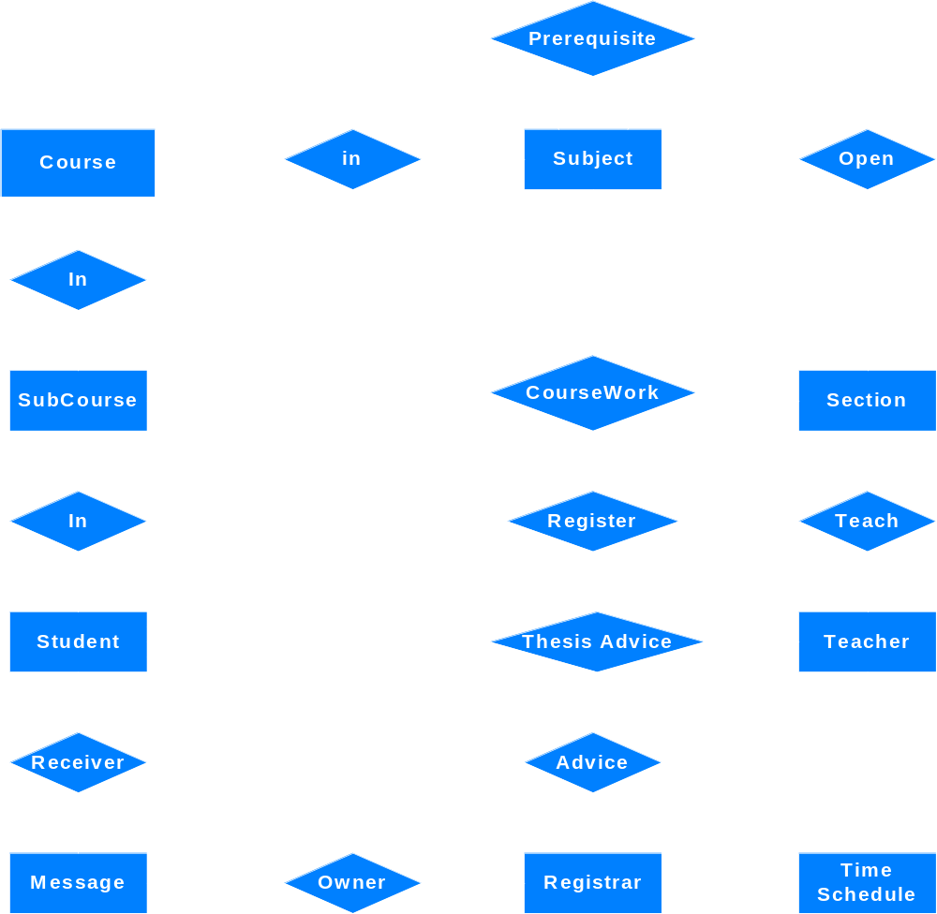
ER Diagram

Slide 24
ขั้นตอนการสร้าง Application
ตรวจสอบ requirment ของระบบ ว่ามีงานใดบ้างที่เกี่ยวกับส่วนของ Application หลังจากนั้นจึงนำมาวิเคราะห์และออกแบบการทำงานในแต่ละส่วนว่า User Interface แบบใดที่สามารถใช้งานได้ง่ายและสะดวกที่สุด ซึ่งสามารถออกแบบแต่ละส่วนได้ดังนี้
หน้าจอหลัก ซึ่งสร้างอยู่ใน Frame และส่วนของงานแต่ละการทำงานทั้งหมดจะทำงานอยู่ในหน้าจอหลัก
ส่วนของโครงสร้างต่างๆออกแบบในลักษณะของ Tree ที่ทำงานอยู่บน Panel อีกที

Slide 25
ขั้นตอนการสร้าง Application (Cont)
การทำงานส่วนที่เหลือก็สร้างอยู่บน Panel ซึ่งอ้างอิงมาจาก Sequence Diagram ของแต่ละ Use Case
ทำการสร้างคลาสต่างๆตามแต่ละ Panel ซึ่งสามารถสร้างได้อย่างอิสระได้เลย โดยแบ่งงานที่สัมพันธ์กันไว้ในแพคเกจเดียวกัน
ในการเขียนโปรแกรมติดต่อกับฐานข้อมูลนั้นเราใช้ JDBC เป็นตัวเชื่อมต่อให้โดยมีการระบุถึงเซอร์ฟเวอร์ฐานข้อมูลด้วยหมายเลยไอพี(IP Address)

Slide 26
ขั้นตอนการสร้าง Application (Cont)
คลาสบางชนิดอาจเขียนขึ้นมาเอง แต่บางชนิดก็สืบทอดมาจากคลาสพื้นฐานของ Java เอง เช่น JFrame,JPanel,Jtree
สร้างหน้าจอหลักแล้วทำการเขียนกลไกการติดต่อกับแต่ละส่วนของการทำงาน
ทดสอบการทำงานของโปรแกรมว่าเป็นไปตามเงื่อนไขต่างๆหรือไม่

Slide 27
ขั้นตอนการสร้างเวปแอพพลิเคชั่น
ทำการออกแบบยูสเซอร์อินเตอร์เฟส โดยทำตามยูสเคสของระบบที่ได้มาจากการออกแบบระบบ
นำอินเตอร์เฟสที่ได้มาทำการสร้างโดยทำออกมาในลักษณะของไฟล์ HTML
นำ HTML ที่ได้มาทำการปรับแต่งโดยใส่ code โปรแกรมภาษา Java ลงไปเพื่อให้ได้ลักษณะการทำงานดังที่ต้องการ ซึ่งจะได้ไฟล์ JSP

Slide 28
ขั้นตอนการสร้างเวปแอพพลิเคชั่น
ลักษณะการทำงานบางอย่างที่ไม่จำเป็นต้อง generate code HTML เช่น การตรวจสอบรหัสนักศึกษา และ รหัสผ่าน การดึงข้อมูลจากฐานข้อมูล เป็นต้น จะใช้ Servlet ในการทำงานในส่วนเหล่านี้
การสร้าง Servlet และ Utility Class จะใช้ VisualAge for Java ในการสร้าง รวมถึงการสร้าง Bean Class ซึ่งใช้ในการเก็บข้อมูลที่ดึงมาจากฐานข้อมูลด้วย
ทำการทดลองระบบโดยใช้ IBM Websphere Test Environment
จำลองการทำงานของ Server

Slide 29
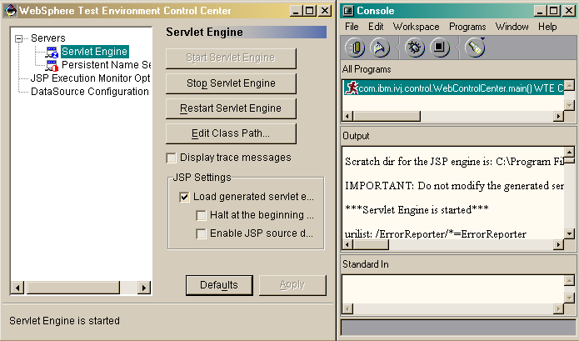
การสร้างเวปแอพพลิเคชั่น
เครื่องมือที่ใช้จำลองการทำงาน

Slide 30
ปัญหาที่พบในการดำเนินงาน
กฎระเบียบและแนวทางปฏิบัติแต่ละคณะ แต่ละหลักสูตรไม่ตรงกัน
ผู้ปฏิบัติงานไม่ทราบขั้นตอนการปฏิบัติงานอย่างชัดเจน
เครื่องมือที่ใช้ ในการพัฒนาล้วนต้องการทรัพยากรของเครื่องคอมพิวเตอร์ที่ใช้สูงทำให้การทำงานเป็นไปอย่างเชื่องช้า
เซิร์ฟเวอร์ที่จะใช้งานจริงไม่มีเสถียรภาพเพียงพอ เนื่องด้วยปัญหาทางด้านเครือข่าย และตัวเซิร์ฟเวอร์เอง

Slide 31
ข้อเสนอแนะสำหรับฝ่ายทะเบียน
ควรกระจายงานจากทะเบียนส่วนกลางไปยังส่วนคณะ
การให้บริการเทคโนโลยีสารสนเทศแก่บัณฑิตวิทยาลัยควรให้การดูแลเป็นการเฉพาะ
ควรมรการประชุมแก้ไข ปรับปรุงกฎระเบียบ และแนวทางปฏิบัติให้เป็นไปในแนวเดียวกัน
ควรรณรงค์ให้มีการปฏิบัติตามกฎ และเงื่อนใขต่าง ๆ อย่างเคร่งครัด

Slide 32
ข้อเสนอแนะสำหรับการนำไปพัฒนาต่อ
แก้ปัญหาเรื่องการแสดงผลภาษาไทย
จัดทำระบบเพิ่มเติม ในส่วนที่ได้ออกแบบไว้แล้ว แต่ยังไม่ได้มีการสร้างจริง
จัดทำแนวทางการปฏิบัติงานของฝ่ายทะเบียนอย่างชัดเจน
นำเอาเทคนิคใหม่ เข้ามาใช้ เพื่อทำให้ระบบมีความสะดวกมากขึ้น

Slide 33
บทสรุป
การพัฒนาระบบสารสนเทศนักศึกษา ระดับบัณฑิตศึกษาด้วยวิธีเชิงวัตถุนับว่ามีได้รับความสำเร็จอย่างยิ่งในแง่ของการวิเคราะห์และออกแบบ เพราะในระบบนี้การวิเคราะห์และออกแบบได้ทำอย่างรอบคอบที่สุด จึงทำให้ได้ระบบที่อำนวยความสะดวกและครอบคลุมประโยชน์การใช้สอยมากในระดับที่น่าพอใจ แต่ในเรื่องของการสร้างหรือการเขียนโปรแกรมนั้นยังไม่สามารถดำเนินการได้ครอบทุกส่วน อันเนื่องมาจากในโครงงานนี้จะเน้นไปที่การวิเคราะห์และออกแบบเป็นหลัก โดยส่วนที่เหลือก็จะมีผู้เข้ามาทำการพัฒนาต่อไป

Slide 34
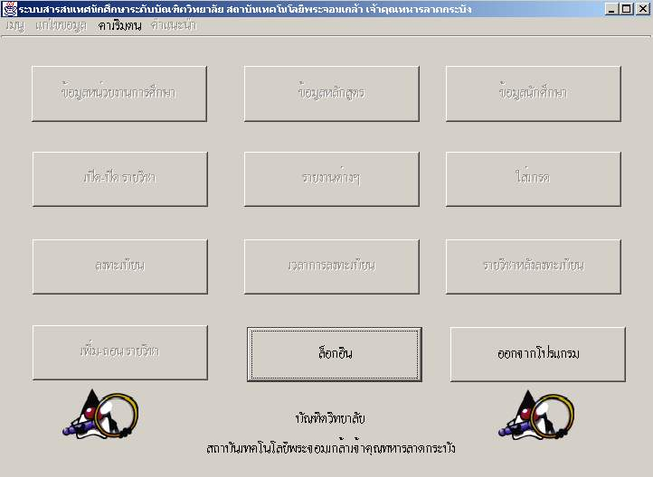

Slide 35
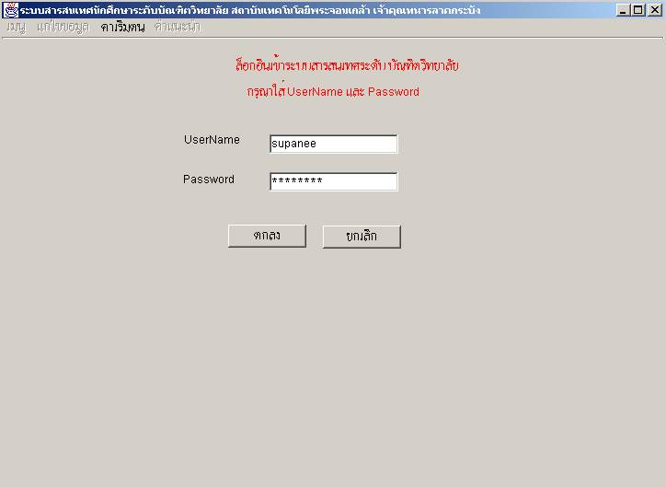

Slide 36
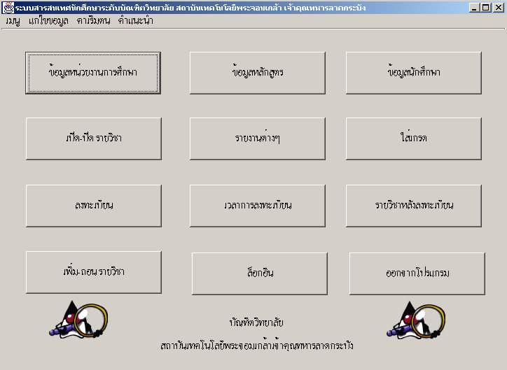

Slide 37
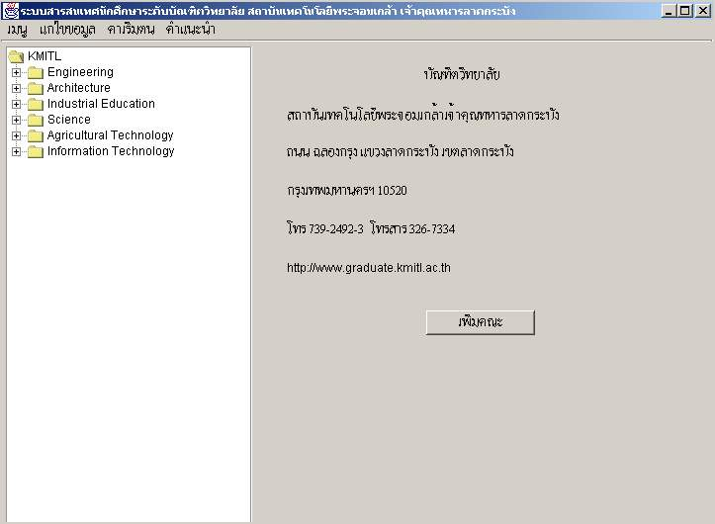

Slide 38
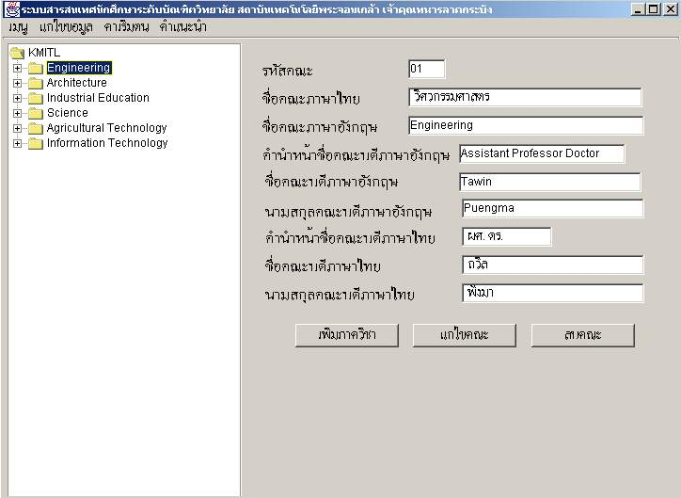

Slide 39
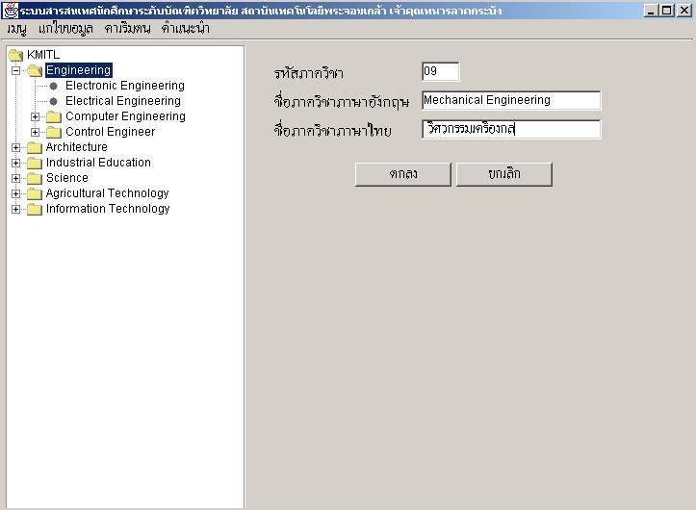

Slide 40
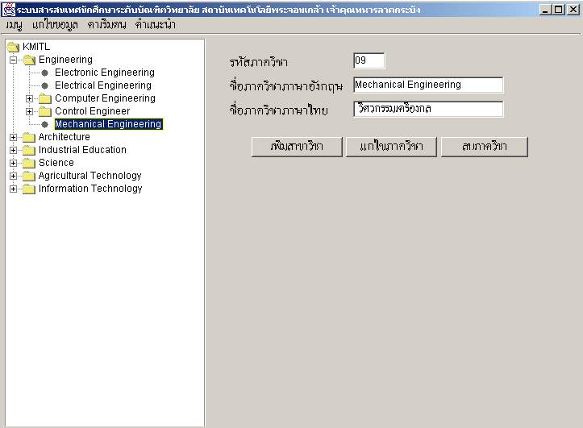

Slide 41
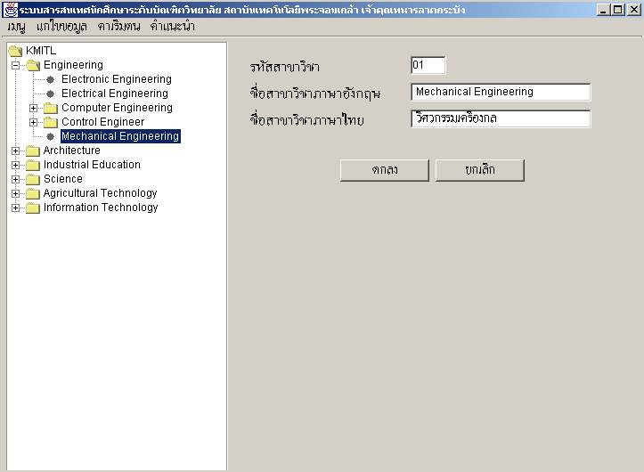

Slide 42
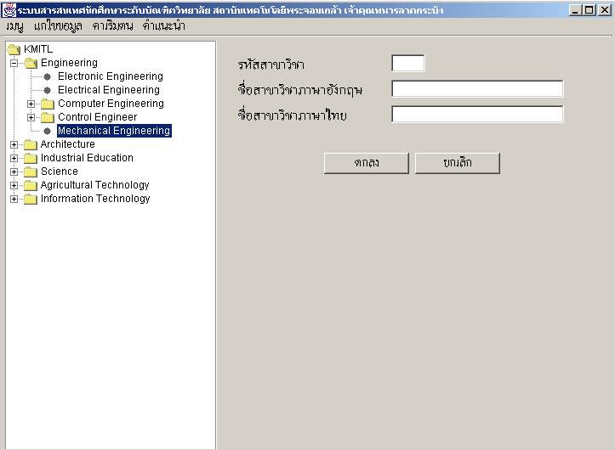

Slide 43
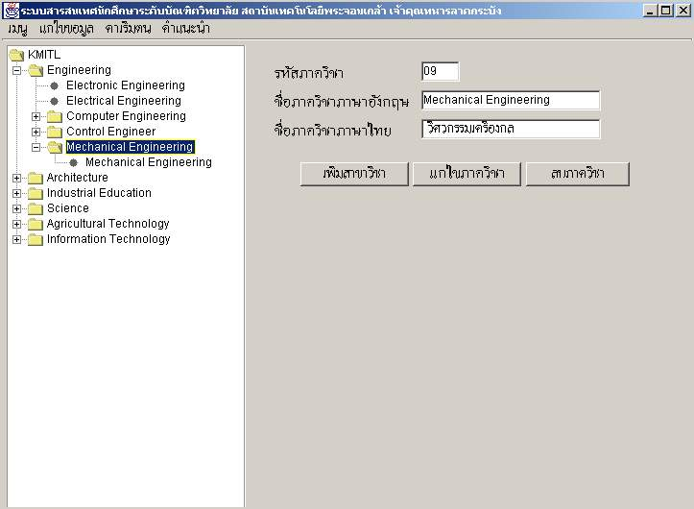

Slide 44
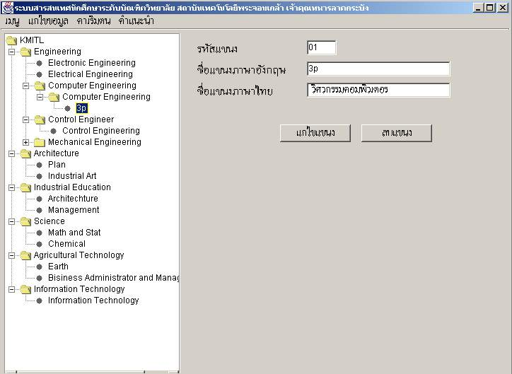

Slide 45
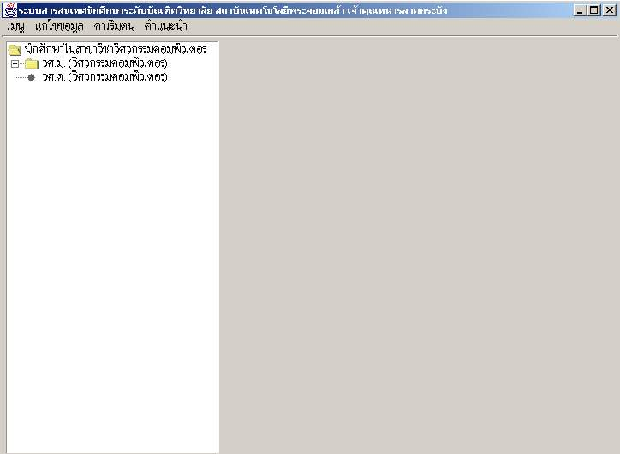

Slide 46
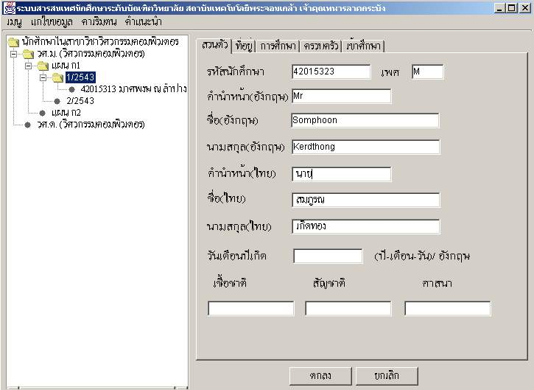

Slide 47
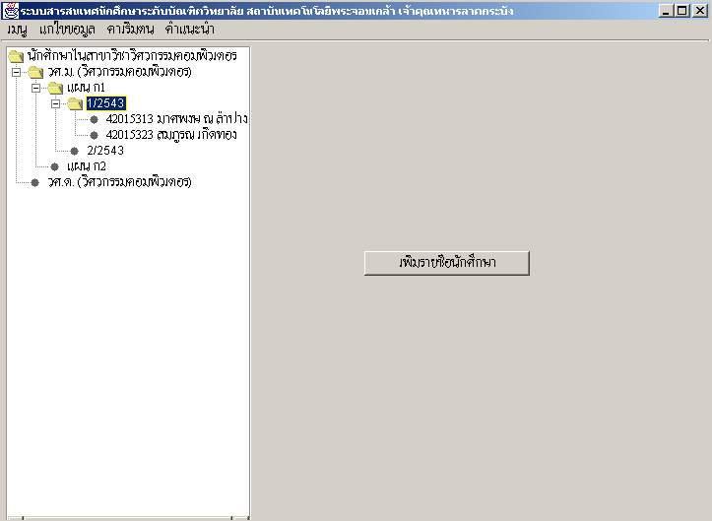

Slide 48
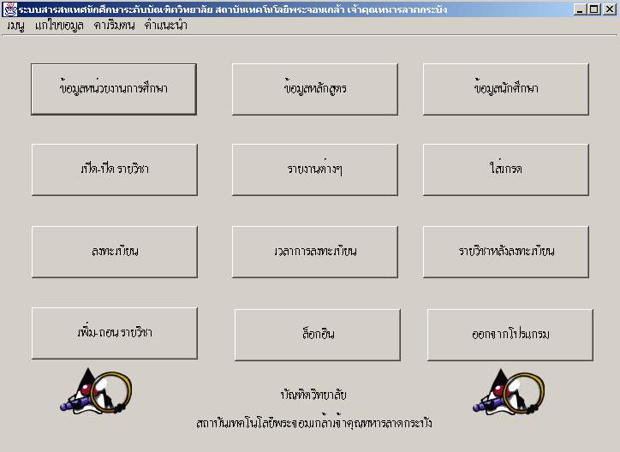

Slide 49
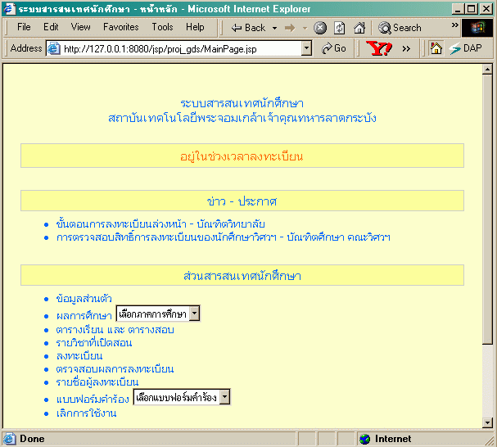
หน้าหลัก

Slide 50
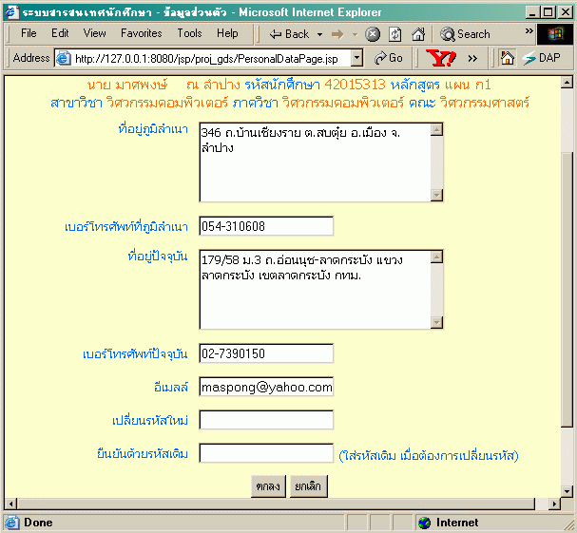
แสดงข้อมูลส่วนตัว

Slide 51
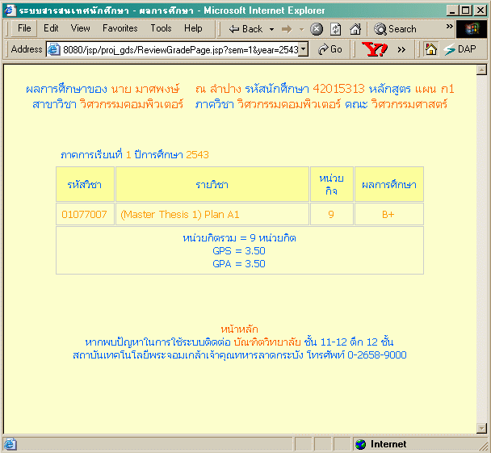
แสดงผลการศึกษา

Slide 52
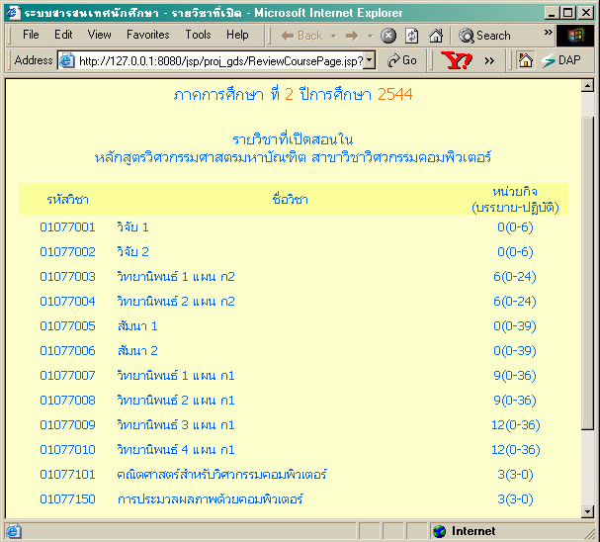
แสดงรายวิชาที่เปิดสอน

Slide 53
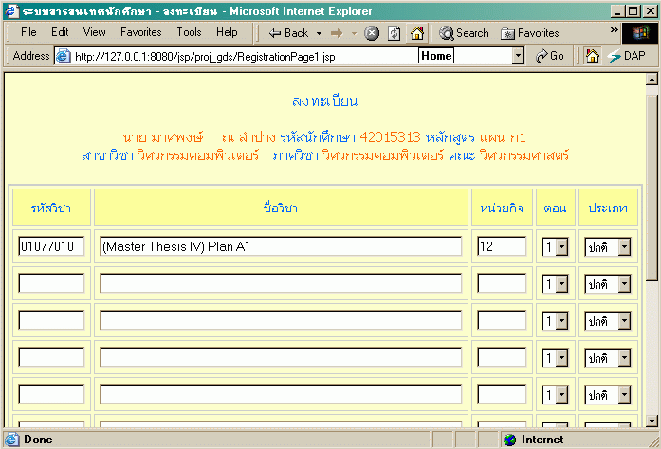
แสดงการลงทะเบียน

Slide 54
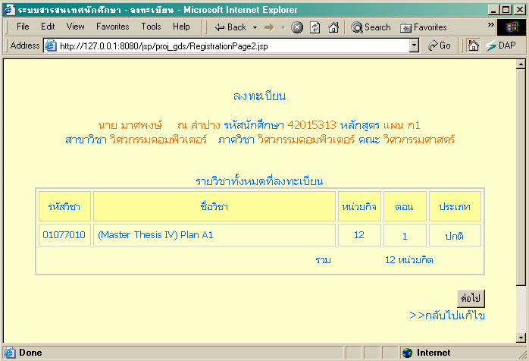
แสดงการลงทะเบียน

Slide 55
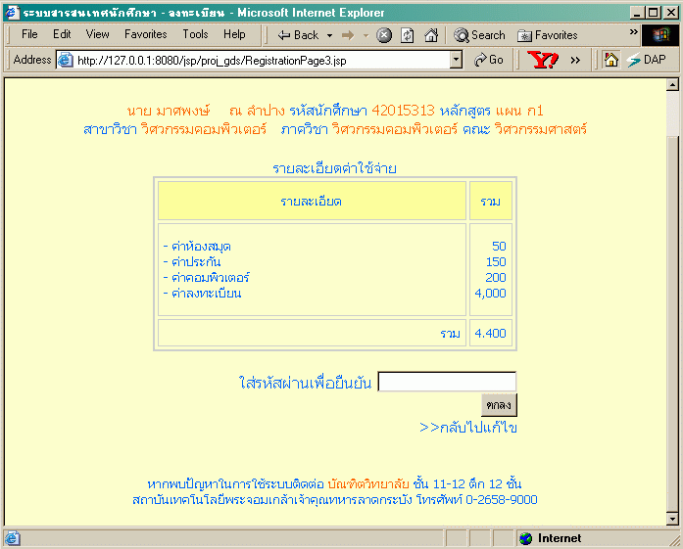
แสดงการลงทะเบียน

Slide 56
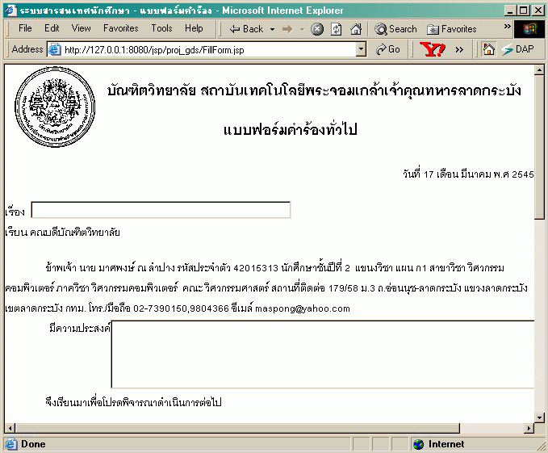
แสดงการกรอกแบบฟอร์ม

Slide 57
Life is Program Debugging

